Slide 1
Camino hacia una Empresa de Agua Sostenible (Green Utility Toolkit)
Desarrollado por:
Financiado por
Bajo el
proyecto macro
http://bewop.un-ihe.org/
Parte del Green Utility Toolkit desarrollado bajo BEWOP

Slide 2
Objetivos de la Herramienta para Empresa de Agua Sostenible (HEAS)
Al finalizar, los participantes y su empresa habrán desarrollado:
(i) Qué significa, para ellos, ser una empresa de agua / aguas residuales sostenible,
(ii) Cómo se puede medir el desempeño sostenible de la empresa,
(iii) Cuál es el horizonte a futuro de la empresa, y
(iv) Cómo piensan llegar a ese futuro

Slide 3
Proceso de la HEAS

Slide 4
Agenda para el taller
Actividad | Agenda | Sesión
Introducción | 2:00 – 2:10 | 1
1. Definir sostenibilidad | 2:10 – 3:00 | 1
2. Interpretar la sostenibilidad | 3:10 – 4:00 | 1
3. Seleccionar indicadores | 4:10 – 5:20 | 1
Resumén pasos 1-3 | … | 2
4. Evaluar el estado actual | … | 2
5. Visualizar el estado futuro | … | 2
Resumén pasos 4-5 | … | 3
6. Cerrar la brecha | … | 3
7. Plan de Acción | … | 3
Notes:
Horario es un ejemplo, cambiar según sea necesario.

Slide 5
Definir
Interpretar
Seleccionar
Definir Sostenibilidad
La sostenibilidad puede ser un concepto muy amplio, ¿qué significa para usted cuando lo considerar con respecto a su empresa?
Individualmente, elija las 3 palabras claves que representan la sostenibilidad para su empresa.
Como grupo, elijan conjuntamente cuáles son las 5 palabras claves que representan la sostenibilidad su empresa.
Con base en las 5 palabras elegidas, como grupo, escriba una definición funcional para el concepto de sostenibilidad.
Notes:
Si está utilizando el círculo de prioridades, al final de la presentación hay una diapositiva adicional para esta sección.

Slide 6
Definir
Interpretar
Seleccionar
Definir Sostenibilidad
Su Definición Funcional de Sostenibilidad (Grupo 1)
Su Definición Funcional de Sostenibilidad (Grupo 2)
Notes:
Adaptarse a la cantidad de grupos en el taller. Refiérase a esta diapositiva según sea necesario, particularmente mientras los participantes se encuentran en el Paso 2.

Slide 7
Definir
Interpretar
Seleccionar
Definir Sostenibilidad
Su Definición Funcional de Sostenibilidad (Grupo 3)
Su Definición Funcional de Sostenibilidad (Grupo 4)

Slide 8
Definir
Interpretar
Seleccionar
Interpretando las componentes
Empresa / Acueducto
Organizacional
Financiero
Operacional
Tecnológico
Político
Social
Institutional / Legal
Sectorial
Ambiental
Otros?

Slide 9
Definir
Interpretar
Seleccionar
Interpretando los componentes pt1
Componente | Descripción
Organizacional | Ejemplo: Una empresa que es organizacionalmente sostenible tiene la capacidad administrativa de adaptarse a los cambios en su entorno institucional/legal, apoya continuamente el desarrollo de su personal en metodologías de trabajo innovadoras e incorpora enfoques medioambientales en sus planes estratégicos (misión, visión y valores).
Financiero
Operacional
Tecnológico
Político

Slide 10
Definir
Interpretar
Seleccionar
Interpretando los componentes pt2
Componente | Descripción
Ambiental
Social
Institucional /Legal
Sectorial
Otro:

Slide 11
Interpretar
Seleccionar
Evaluar
Seleccionar los Indicadores
Una vez que haya definido cómo se interpreta la sostenibilidad para los componentes de su empresa, ahora elegirá la forma en que estos deben medirse al seleccionar los indicadores relevantes.
Se le proporcionará una batería de indicadores, con 20 áreas diferentes, además de los indicadores relevantes existentes de su empresa. Busque complementar los existentes en caso de que hayan aspectos faltantes.
Al elegir sus indicadores, intente que sean: Integrales, Aplicables, Rastreables y Prácticos (basado en Foxon et al. 2002)
INDICADOR | Unidad de medida
1. Ejemplo para Operacional o Ambiental: Pérdidas reales (físicas) de agua en la red matriz. | total o %
2. Ejemplo para Financiero, Tecnológico o Operacional: Planes a largo plazo para la expansión de servicios relacionados con el crecimiento, o cambio previsto, de la población. | # de planes, periodicidad de revisión, consecución de objetivos.

Slide 12
Seleccionar
Evaluar
Visualizar
Evaluar el estado actual
Con base en los indicadores seleccionados, ahora anotarán el estado actual de su empresa con una letra “A".
Tenga en cuenta que tendrá que definir el Estándar o la Guía según el puntaje que proporcione. Estos pueden ser globales, nacionales, sectoriales o internos de la empresa.
IND. # | NORMATIVA / GUÍA | Muy Bajo | Bajo | Medio | Alto | Muy Alto
1 | Ejemplo: Estándares de la IWA, Banco Mundial, o guías elaboradas localmente (RAS en Colombia). |  | A

Slide 13
Evaluar
Visualizar
Cerrar
Visualizar el estado futuro
¿Qué tan lejos en el futuro estamos visualizando nuestra empresa?
En plenaria, decidan cuál será el plazo para lograr su Empresa de Agua Sostenible.
Es útil alinear este plazo con los programas organizacionales, nacionales y / o internacionales relevantes: Planes Estratégicos Internos o Locales, Planes de Desarrollo Nacional o los Objetivos de Desarrollo Sostenible.
Al mirar hacia el futuro, ¿cuáles son algunas de las principales limitaciones que puede prever para convertirse en una empresa sostenible?
Identifique estas restricciones con su grupo:
LIMITACIONES CONTEMPLADAS
Ejemplo: Los planes de desarrollo del gobierno para los próximos 10 años est;an enfocados en promover el sector industrial, por lo que recursos para expandir o fomentar temas ambientales serán reducidos.

Slide 14
Evaluar
Visualizar
Cerrar
Visualizar el estado futuro
Usando la puntuación del paso anterior, y considerando su definición funcional de sostenibilidad e interpretación en los componentes, califique con una letra "F" donde su empresa estará en el futuro.
IND. # | NORMATIVA / GUÍA | Muy Bajo | Bajo | Medio | Alto | Muy Alto
1 | Ejemplo: Estándares de la IWA, Banco Mundial, o guías elaboradas localmente (RAS en Colombia). |  | A |  | F

Slide 15
Cerrando la brecha:
Dimensiones de una
Empresa de Agua Sostenible
Visualizar
Cerrar
Plan de Acción
Para cerrar la brecha entre su estado actual y futuro, explorará los enfoques y actividades potenciales, basados en las 3 dimensiones de una EAS.
Prácticas Actuales
Enlaces Externos
Puntos de Inflexión
Propósito de las dimensiones de una EAS:
- Reflexionar sobre lo que hace actualmente la empresa.
- Identificar las conexiones de la empresa con su contexto / entorno.
- Explorar nuevos enfoques que fomentan prácticas "verdes“ / sostenibles
- Alineamiento con los 3 pilares de acción Ciudades Sensibles al Agua.
Notes:
Para que las ciudades logren estos aspectos, la CSM propone tres pilares de acción. En primer lugar, las ciudades deben considerarse zonas de captación de agua donde diversas fuentes complementan el suministro existente a través de sistemas adecuados y específicos. En segundo lugar, promover el reconocimiento de los servicios ecosistémicos urbanos que benefician al medio ambiente y a los ciudadanos. En tercer lugar, fomentar comunidades capacitadas que conozcan el agua donde los profesionales del agua y los tomadores de decisiones trabajen en una variedad de disciplinas (re) conformando el contexto institucional existente.
Use esto como ejemplo en la presentación: Primero = Vuelta verde; Segundo = Prácticas actuales; Tercero = Caminos. Los aportes de la empresa de agua a la CSM.

Slide 16
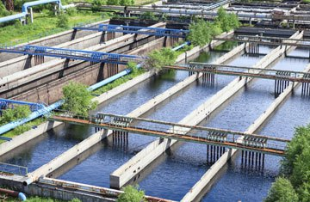
Visualizar
Cerrar
Plan de Acción
Prácticas Actuales
Herramienta de planeación estratégica para introducer infrastructure decentralizada o eco-amigable.
Eficiencia del recuso hídrico y gestión de calidad y cantidad.
Campañas de sensibilización de servicios del ecosistema
Incorporar protección medioambiental como reducción del riesgo del sistema
Gestión de activos→
Pérdidas del sistema →
Servicio al Cliente →
Planes de Seguridad →
Hídrica
Fuente: istockphotos
Fuente: IWA

Slide 17
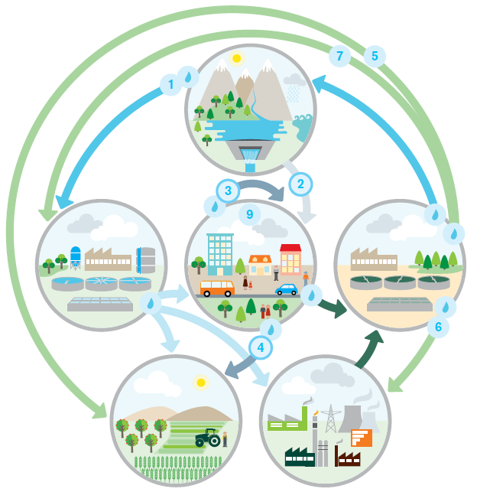
Visualizar
Cerrar
Plan de Acción
Enlaces Externos
Identificar explícitamente flujo(s) de agua(s) y las partes interesadas pertinentes dentro de esta red.
Considerar actores humanos y no humanos, es decir, el medio ambiente no es un banco de recursos pasivos.
Participación del consumidor.
Sinergias y enfoques intersectoriales.
Fuente: IWA, 2016
Figure 4: Water Pathways – Source IWA (2016)

Slide 18
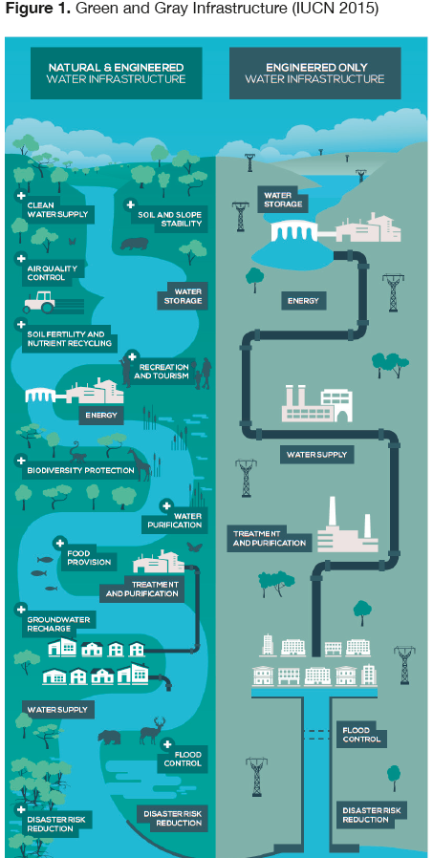
Puntos de Inflexión
Momentos clave de toma de decisiones enfocados en cambiar la empresa radicalmente hacia procesos alineados con la sostenible:
Inversiones en infraestructura verde-gris.
Sistemas “adecuados a los fines” (uso de aguas grises) y descentralizados.
Eficiencia de recursos: alternativas energéticas y consumibles
Acceso a alternativas de financiación verde: por ejemplo GEF o REDD+
Visualizar
Cerrar
Plan de Acción
Fuente: IUCN

Slide 19
Visualizar
Cerrar
Plan de Acción
Dimensiones de una EAS
En grupos decidan qué enfoques o actividades relacionados con cada uno de los indicadores seleccionados, pueden ayudarlo a alcanzar su visión de una empresa de agua sostenible en el futuro.
IND. # | PRÁCTICAS ACTUALES | ENLACES EXTERNOS | PUNTOS DE INFLEXIÓN
1 | Ejemplo: Reducción de pérdidas es incluirá reducción de extracción de las fuentes primarias; las áreas priorizadas serán aquellas que den mayores ganancias ambientales. | Ejemplo: Enlace con los consumidores para apoyar la detección temprana de fugas. | Ejemplo: Retro-equipar la infraestructura de tuberías priorizando materiales eco-amigables.
Notes:
For cities to achieve these aspects, WSC’s proposes three pillars of action. First, cities must be viewed as water catchments where diverse sources complement the existing supply through fit-for-purpose and alternative systems. Second, promote the recognition of urban ecosystem services that benefit the environment and the citizens. Third, foster empowered water-aware communities where water professionals and decision-makers work across a range of disciplines (re)shaping the existing institutional context.
Use this as an example in presentation: First = Green turn-over; Second = Current practices; Third = Pathways. The contributions of the water utility to WSC.

Slide 20
Visualizar
Cerrar
Plan de Acción
Plan de Acción para una EAS
En este último paso, como grupo, elegirán entre los enfoques y actividades definidos en el paso anterior aquellos que se consideran más efectivos y factibles.
Este plan de acción le proporcionará un camino inicial, tangible para alcanzar su empresa de agua sostenible.
Actividad / Enfoque | Periodo de Tiempo |  |  | Estimado costo de inversión | Posible fuente de financiamiento | Persona o área responsable
 | Corto | Medio | Largo
Ejemplo: Enlace con los consumidores para apoyar la detección temprana de fugas. | X |  |  | $$ | Interno | Servicio al Cliente

Slide 21
Camino hacia una Empresa de Agua Sostenible (Green Utility Toolkit)
Desarrollado por:
Financiado por
Bajo el
proyecto macro
http://bewop.un-ihe.org/
Parte del Green Utility Toolkit desarrollado bajo BEWOP

Slide 22
Diapositivas adicionales para soporte basado en los temas discutidos en la nota conceptual de la HEAS (algunas sólo en inglés)

Slide 23
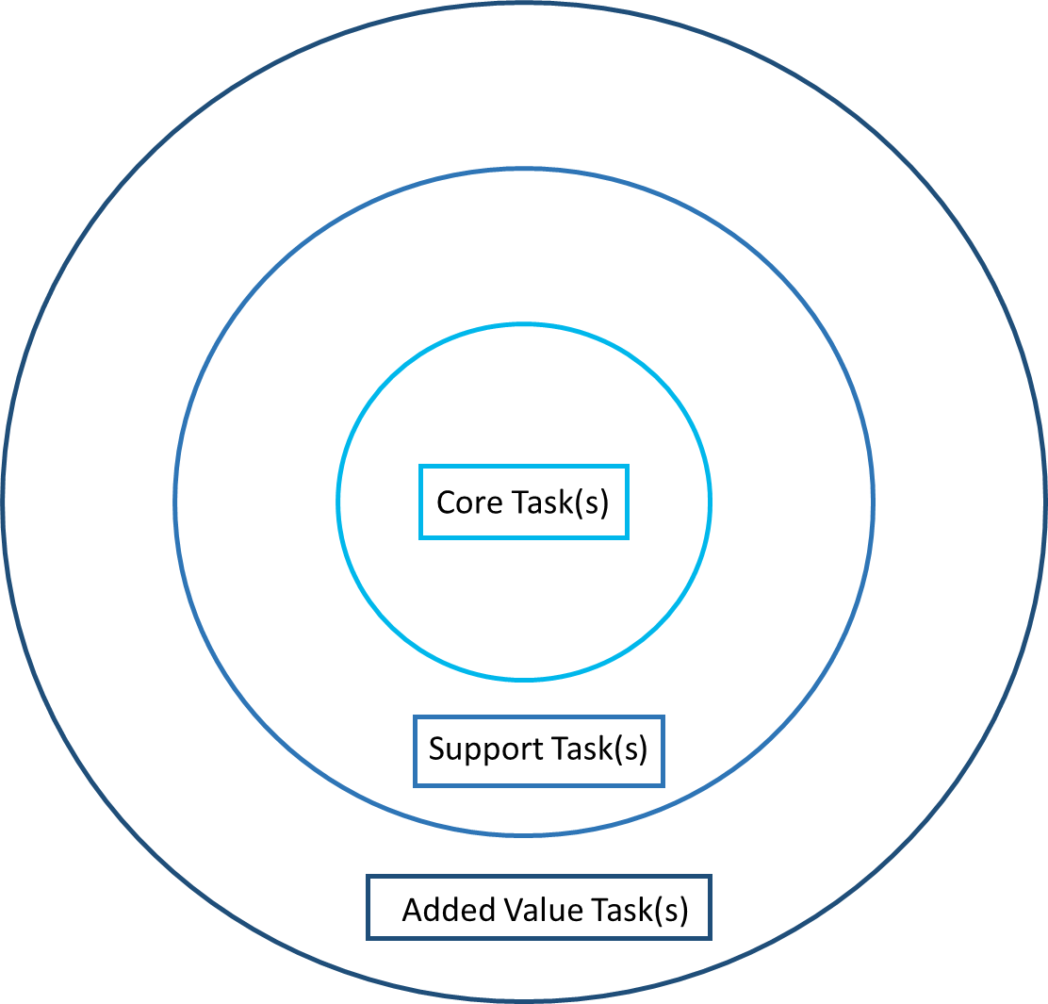
Definir
Interpretar
Seleccionar
Definir Sostenibilidad
La sostenibilidad puede ser un concepto muy amplio, ¿qué significa para usted cuando lo considerar con respecto a su empresa?
Basado en los Círculos de Desarrollo (Sostenible), como grupo decida cuál nivel quiere desarrollar.
Individualmente, elija las 3 palabras claves que representan la sostenibilidad para su empresa.
Como grupo, elijan conjuntamente cuáles son las 5 palabras claves que representan la sostenibilidad su empresa.
Con base en las 5 palabras elegidas, como grupo, escriba una definición funcional para el concepto de sostenibilidad.

Slide 24
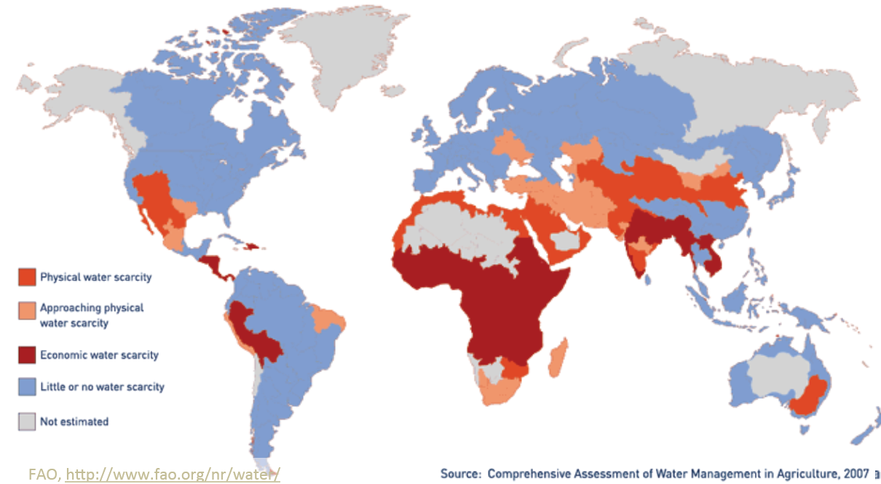
Factores Relevantes Compliados
Notes:
Water scarcity, Climate change, Urban Population Growth (growing population and urbanization trends), and SDGs

Slide 25
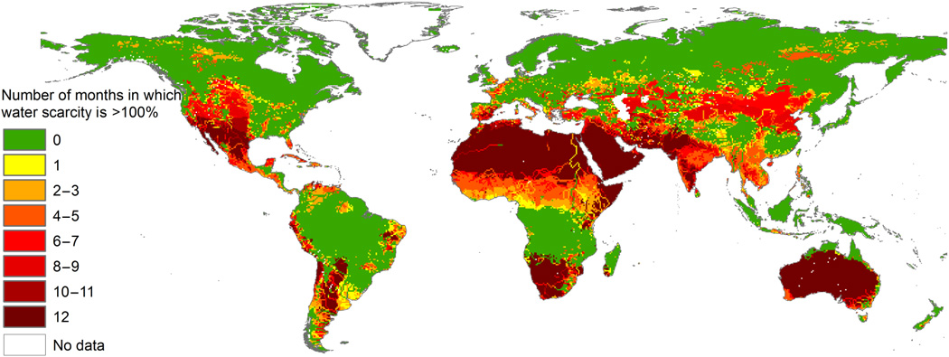
Factores Relevantes: Escasez de Agua
Source: Mekonnen, M. and Hoekstra, A., 2016

Slide 26
Factores Relevantes: Cambio Climático

Slide 27
Factores Relevantes: Compromisos (Inter)Nacionales

Slide 28
Factores Relevantes:
Crecimiento Poblacional

Slide 29
Factores Relevantes: Urbanización

Slide 30
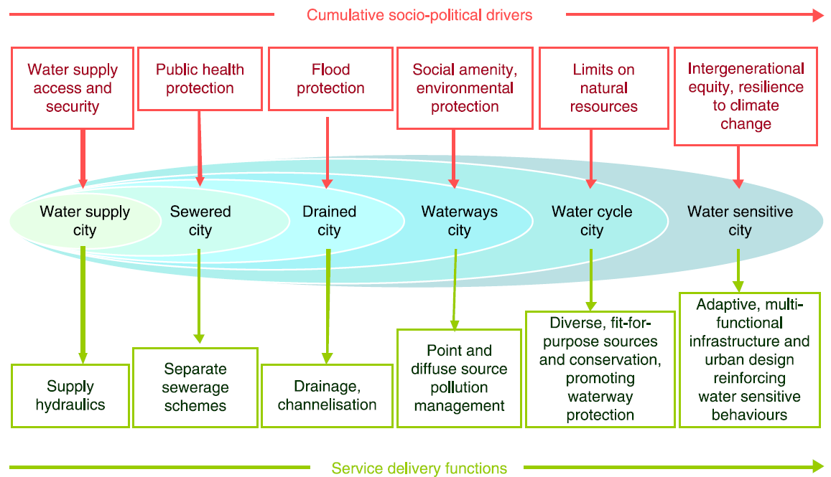
Desarrollo Histórico y el “Contrato Hidro-social”
Urban Water Management transitions framework, Source: Brown, 2009
Notes:
1. The hydro-social contract implicitly promised the delivery of a safe, cheap and largely limitless volume of water from a benign environment to the
rapidly growing urban population.
2. The hydro-social contract implicitly promised public health protection to the rapidly growing urban population, through the delivery of sewerage services directing waste flows to an environmentally benign receiving waterway environment.
3. the hydro-social contract implicitly promised cost-effective flood protection services through the efficient conveyance of stormwater to a benign waterway environment to facilitate the rapid urban expansion of cities. Transition to a more complex hydro-social contract involving multiple (and fragmented) urban water services providers.
4. ‘Old’ hydro-social construct and environmentalism 1960-70s, inclusiveness.
5. SUWM/IUWM diffuse new hydro-social contract.
6. Ideal, sustainability long-term, over-haul of hydro-social contract.

Slide 31
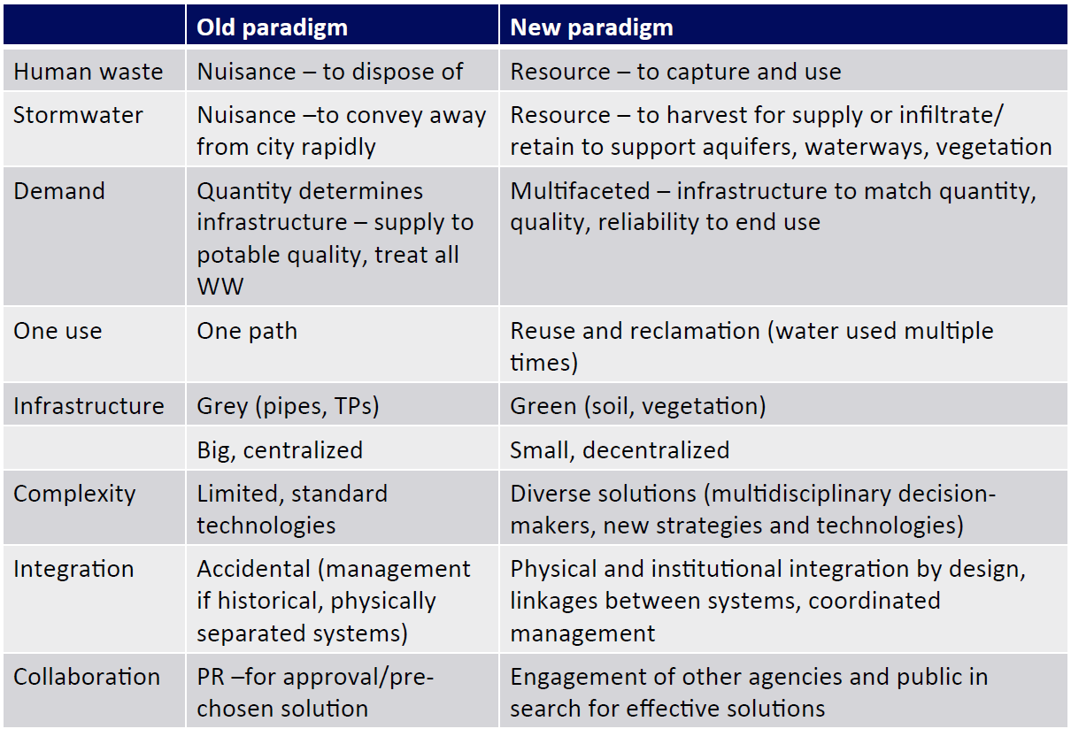
Enfoques actuales: Gestión del Agua Urbana Integrada
Source: Mitchell, 2006
Notes:
The principles of IUWM can be
summarized as follows:
1. Consider all parts of the water cycle, natural and constructed, surface and subsurface, recognizing them as an integrated system.
2. Consider all requirements for water, both anthropogenic and ecological.
3. Consider the local context, accounting for environmental, social, cultural, and economic perspectives.
4. Include all stakeholders in planning and decision-making processes.
5. Strive for sustainability, aiming to balance environmental, social, and economic needs in the short, medium, and long term.

Slide 32
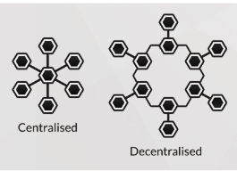
Enfoques actuales: Gestión del Agua Urbana Sostenible
Centralized → Decentralized
A more ‘natural’ water cycle
Diversification of sources through ‘fit-for-purpose’
Resource efficiency
Source: Reddit
https://www.youtube.com/watch?v=HymGr5gyiB4

Slide 33
Enfoques actuales: Ciudad Sensible al Agua
https://www.youtube.com/watch?v=v0fX6L_zrBo

Slide 34
Objectivos en común de los enfoques actuales
Integration of Urban Water Cycle
‘Fit-for-purpose’ water use and design.
Active stakeholder involvement in decision-making, no longer passive consumer.
Sustainability focus based on balancing social, economic, and environmental needs at varying timescales.
Integrated Urban Water Management (IUWM)
Sustainable Urban Water Management (SUWM)
Water Sensitive City (WSC)
Notes:
WSC CRC https://www.youtube.com/watch?v=v0fX6L_zrBo

Slide 35
UWM Paradigms and Water Utilities
UWM Paradigms common goal:
to cover the water demand of current and future consumers through effectively engaging an integral water cycle, while considering the health and protection of the surrounding environment
UWM Paradigms overarching approaches to achieve this goal:
actively engaging and improving the efficiency of the various water flows throughout the city, and
by stressing the importance of engaging with a broader range of stakeholders, including the end-user of the water system(s).
How can your water utility contribute?

Slide 36
Benefits of adopting UWM Paradigm approaches
A more ‘natural’ water cycle, and hence a more environmentally-sound flow of water.
Increased water security through local source diversification..
Greater efficiency through fit-for-purpose water use.
A broader approach to water systems’ sustainability through awareness of customers’ values and needs, enhancing socially aligned long-term plans and investments.
The uptake of decentralized systems allows for more ‘radical’ innovation which may lead to higher efficiency, improved community well-being, and source protection.
What potential approaches can your utility implement
based on these benefits?

Slide 37
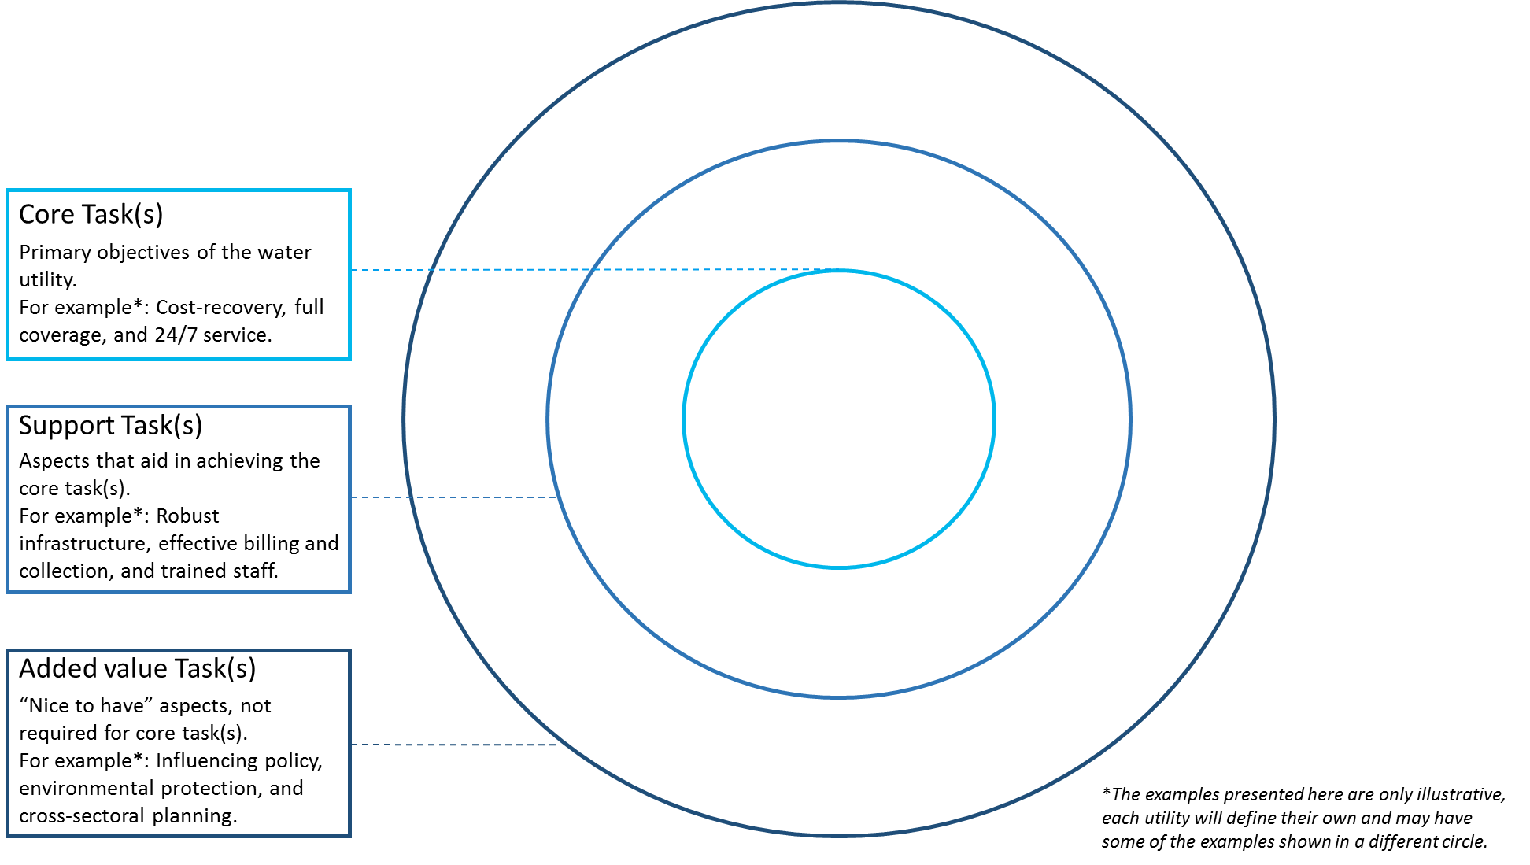
Círculos de Desarrollo (Sostenible)

Slide 38
Etapas de una HEAS
Mature
Green Utility
Emerging
Green Utility
Streamlined into strategic plans and processes
Projects allotted sufficient internal funds
Larger external funds from diverse sources
Research and environmental organizations engaged
Champions in various departments
Sector leaders
Early Green Utility
Gaining internal support
Projects mainly depend on external funding
Local gov’t and consumers engaged
Designated staff member or department
Not a priority
Fulfilment of external requirements
Limited SH engaged
No internal unit
Where are you now?

Slide 39
Retos y Oportunidades para HEAS
Source: Imperial College London
Source: CFD Trading
Source: Community Dream Builders
Notes:
Longer financial horizons / cost-savings / Diverse sources of funding
Community support / engagement
More options

